Slide 1
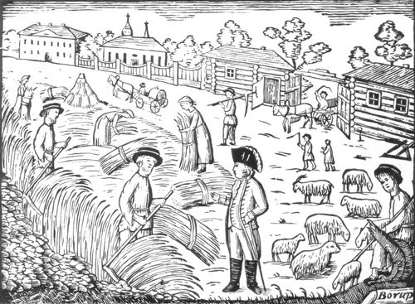
Утверждение феодального строя в странах Западной Европы в IX—XI вв.
Чупров Л.А. МОУ СШ №3 с. К-Рыболов Приморского края
Prezented.Ru

Slide 2
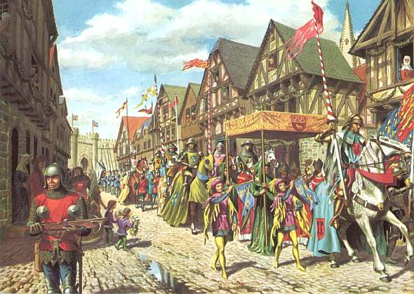
В большинстве государств Западной Европы завершается процесс формирования феодальных отношений.
?
Какие изменения происходят в обществе и его экономике во время этого процесса?
В Италии и Франции, феодальный строй в основных чертах сложился уже в X в.;
в Англии и Византии этот процесс завершился в основном только к концу XI в.,
в Германии — к началу XII в.
Еще медленнее шла феодализация в Скандинавских странах.
Но к концу XI в. феодальные отношения утвердились в большинстве стран Западной Европы и в Византии.

Slide 3
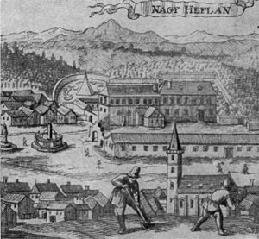
Господствует феодальная земельная собственность в виде вотчины в сочетании с мелким индивидуальным крестьянским хозяйством.
Основная масса крестьян находится уже в той или иной форме зависимости от землевладельца и подвергается, эксплуатации с его стороны.
Эта эксплуатация выражается в феодальной ренте и осуществляется с помощью различных средств внеэкономического принуждения.
Термины!!!
Записать в тетрадь терминов и выучить!!!
Вотчина -родовое имение крупного землевладельца , переходившее от отца к сыну…
Рента - регулярно получаемый доход с капитала, земли или имущества.
Феодальная рента -одна из форм земельной ренты, существовала в виде отработочной (барщина), продуктовой (натуральный оброк) и денежной…

Slide 4
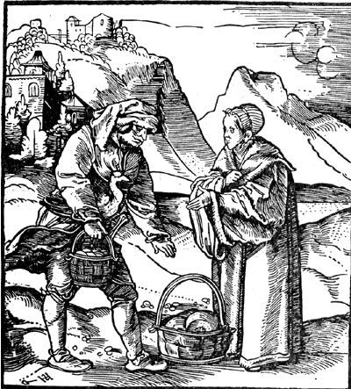
Феодал
Ранее свободная сельская община превращается к этому времени в зависимую общину, а традиционные формы общинного землепользования заимствуются феодалами для организации эксплуатации крестьянства.
Коллективная плата через старосту феодальной ренты феодалу
Староста
Община
?
Назовите основные пути превращения свободных общинников в зависимое население.

Slide 5
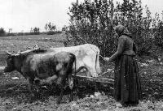
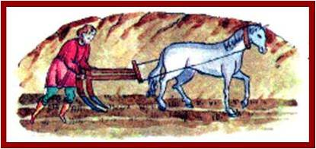
На раннем этапе развития феодализма господствовало натуральное хозяйство;
обмен был незначителен,
торговые связи не развиты;
ремесло еще только начинало отделяться от сельского хозяйства.
В западноевропейских странах у лично зависимых крестьян, особенно в крупных поместьях, преобладала отработочная рента и связанная с ней барщинная система хозяйства.
Широко распространяется также натуральный оброк с крестьян, находившихся в более легкой зависимости.
Денежная рента была развита еще слабо.
Термины!!!
Записать в тетрадь терминов и выучить!!!
Натуральное хозяйство – это хозяйство, в котором все, что производится, производится только для личного потребления, а не для обмена или продажи на рынке.
Барщинная система хозяйства – система, при которой крестьянин часть недели обрабатывал свой земельный надел, а остальную часть недели работал на помещика .

Slide 6
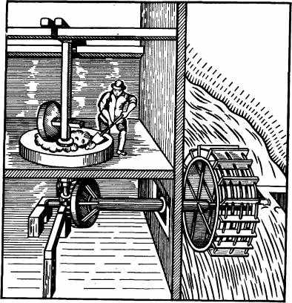
Развитие феодальных отношений в Европе в IX-XI вв. в целом привело к подъему экономики.
развивалось и отделялось от сельского хозяйства ремесло,
развивался обмен,
возрождались города,
возникали :
новые предгородские поселения,
рыночные центры,
порты для морской торговли
?
Какой фактор являлся определяющим в развитии процесса отделения ремесла от сельского хозяйства?

Slide 7
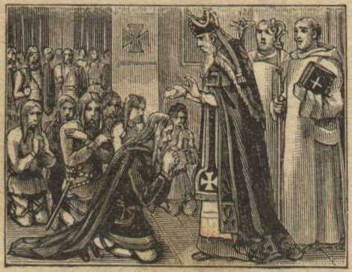
В условиях натурального хозяйства усиливалась власть феодалов над общинниками.
По отношению к населению своих владений он был не только землевладельцем, но и государем — сеньором, в руках которого находились:
судебная
административная,
хозяйственная власть.
Крупная вотчина представляла собой не только хозяйственную единицу, но и как бы маленькое независимое государство — сеньорию.
Такая организация общества обусловила господство в Европе в X—XI вв. (в некоторых странах и позже) политической раздробленности.
Судебная власть – право определять наказания за различные проступки и преступления.
Административная власть – право реально наказывать население за проступки и преступления (избивать, отбирать имущество, применять другие подобные методы)
Хозяйственная власть – право отбирать у населения результаты его труда, имущество (дом, орудия труда, животных)

Slide 8
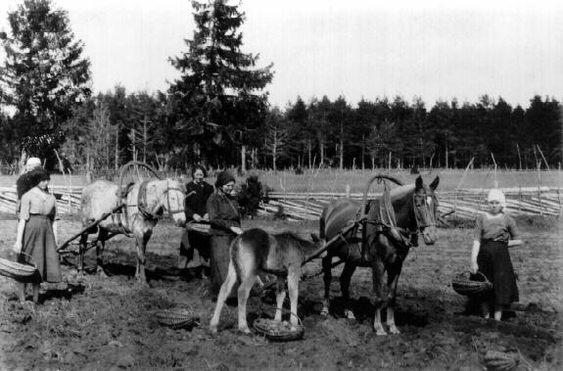
Prezented.Ru
Термины!!!
Барщина – плата за аренду земли трудом. Её размер определяется количеством дней в неделю, когда крестьянин должен был работать в хозяйстве помещика.
Натуральный оброк – плата за аренду земли у феодала продуктами питания, изделиями ремесла и проч.
Денежный оброк – плата за аренду земли у феодала деньгами. Появляется на более поздней стадии феодального периода развития общества.

